Slide 1


SINH HOẠT LỚP

Slide 2
SƠ KẾT TUẦN 28
01.

Slide 3


Nhận xét
- Về kiến thức kĩ năng
- Về năng lực, phẩm chất

Slide 4
Phương hướng phấn đấu
02.

Slide 5
03. PTTNTT: PHÒNG TRÁNH TAI NẠN GIAO THÔNG

Slide 6
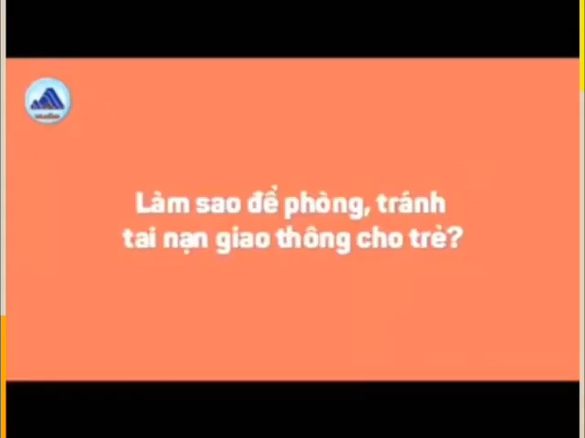

Slide 7
TIẾT HỌC KẾT THÚC
HẸN GẶP LẠI CÁC EM!

